Slide 1



অনেক
শুভেচ্ছা

Slide 2


উপস্থাপনায়
মাসুমা আকতার
সহকারি শিক্ষক
ওছখালী আলীয়া মডেল সঃ প্রাঃ বিঃ।
হাতিয়া-নোয়াখালী।

Slide 3

পাঠ পরিচিতি
শ্রেণি-২য়
বিষয়-গণিত
পাঠ-ভগ্নাংশের ধারণা,পঠন ও লিখন
সময়-৪৫মিনিট
তারিখ-২৩-১১-২০১২ইং

Slide 4

শিখনফল
১।ভগ্নাংশ সম্পর্কে ধারণালাভ করবে।
২।২ ও ৪ এই ভগ্নাংশ দুটি চিহ্নিত করতে, পড়তে ও লিখতে পারবে।
১
১

Slide 5


নিরাপদ পরিবেশ সৃষ্টিঃ
সময়-৫ মিনিট

Slide 6


ভি ডি ও

Slide 7
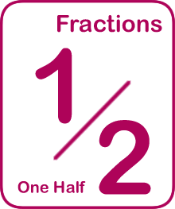
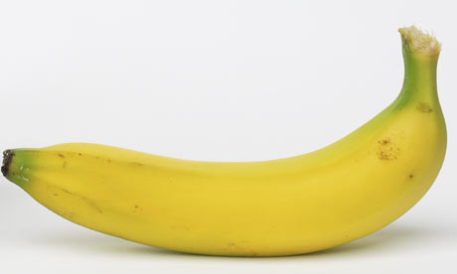
আস্ত কলা দু’ভাগ করলে
হবে দুইয়ের এক,
একেই বলে ভগ্নাংশ
ওরে সবাই দেখ।
যোগ-বিয়োগ, গুণ-ভাগ
শিখতে অনেক মজা,
আজ শিখবো ভগ্নাংশ
হবো অংক-রাজা।।
ছড়া

Slide 8

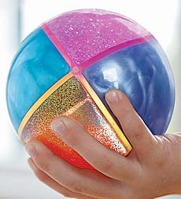
পাঠ ঘোষণা
ভগ্নাংশেরধারণা

Slide 9

উপস্থাপন
সময়-২০মিনিট

Slide 10
দেখ ও বল -
একটি কাঠি
সমান দুইভাগে ভাগ করা একটি কাঠি
সমান চারভাগে ভাগ করা একটি কাঠি

Slide 11
দেখ ও বল
এক তা কাগজ
সমান দুই ভাগে ভাগ করা এক তা কাগজ
সমান চার ভাগে ভাগ করা এক তা কাগজ

Slide 12
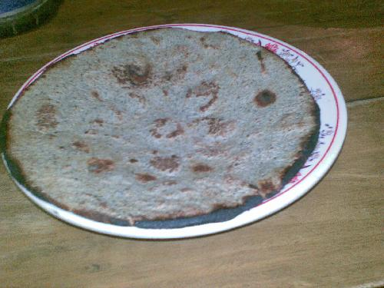
দেখ ও বল-
একটি রুটি
সমান দুইভাগে ভাগ করা
একটি রুটি
সমান চার ভাগে ভাগ করা একটি রুটি

Slide 13
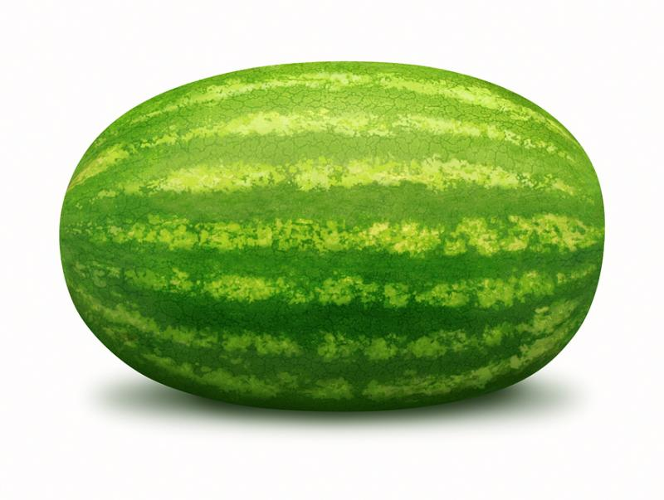
দেখ ও বল-
একটি তরমুজ
সমান দুই ভাগে ভাগ করা একটি তরমুজ
সমান চার ভাগে ভাগ করা একটি তরমুজ

Slide 14
দেখ,পড় ও লেখ
দুই ভাগের এক ভাগ
বা
অর্ধেক
১
২
চার ভাগের এক ভাগ
বা
এক চতুর্থাংশ
১
৪

Slide 15



মূল্যায়ন
সময়-১৫মিনিট

Slide 16
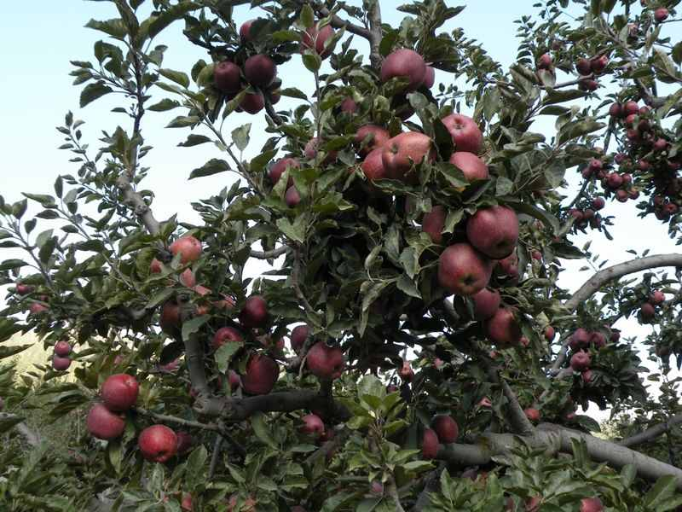

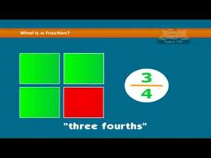
দলীয় কাজঃ
মৌখিক
ভগ্নাংশটি কত হবে?
১
২
১
৪

Slide 17
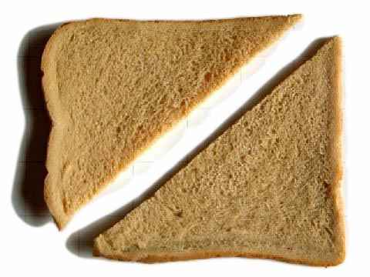
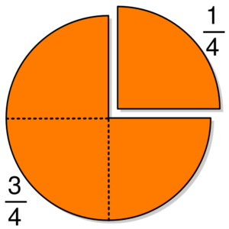
ছবি দেখে ভগ্নাংশগুলো অংকে লেখঃ
জোড়ায় কাজঃ
১
২
১
৪

Slide 18
চার্ট দেখে কথায় লেখঃ
দলীয় কাজঃ
দুই ভাগের এক ভাগ
বা
অর্ধেক
১
২
চার ভাগের এক ভাগ
বা
এক চতুর্থাংশ
১
৪

Slide 19
চার্ট দেখে কথায় লেখঃ
একাকী কাজঃ
দুই ভাগের এক ভাগ
বা
অর্ধেক
১
২
চার ভাগের এক ভাগ
বা
এক চতুর্থাংশ
১
৪

Slide 20



অনেক
ধন্যবাদ

